Slide 1
《电力电子技术》
电子教案
第6章 PWM控制技术

Slide 2
第6章 PWM控制技术
引言
6.1 PWM控制的基本原理
6.2 PWM逆变电路及其控制方法
6.2.1 计算法和调制法
6.2.2 异步调制和同步调制
6.2.3 规则采样法
6.2.4 PWM逆变电路的谐波分析
6.2.5 提高直流电压利用率和减少开关次数
6.2.6 PWM逆变电路的多重化
6.3 PWM跟踪控制技术
6.3.1 滞环比较方式
6.3.2 三角波比较方式
6.4 PWM整流电路及其控制方法
6.4.1 PWM整流电路的工作原理
6.4.2 PWM整流电路的控制方法
本章小结

Slide 3
引言
PWM（Pulse Width Modulation）控制——脉冲宽度调制技术，通过对一系列脉冲的宽度进行调制，来等效地获得所需要波形（含形状和幅值）
  第3、4章已涉及这方面内容
  第3章：直流斩波电路采用
  第4章有两处： 4.1节斩控式交流调压电路，4.4节矩阵式变频电路
本章内容
  PWM控制技术在逆变电路中应用最广，应用的逆变电路绝大部分是PWM型，PWM控制技术正是有赖于在逆变电路中的应用，才确定了它在电力电子技术中的重要地位
  本章主要以逆变电路为控制对象来介绍PWM控制技术
  也介绍PWM整流电路
■

Slide 4
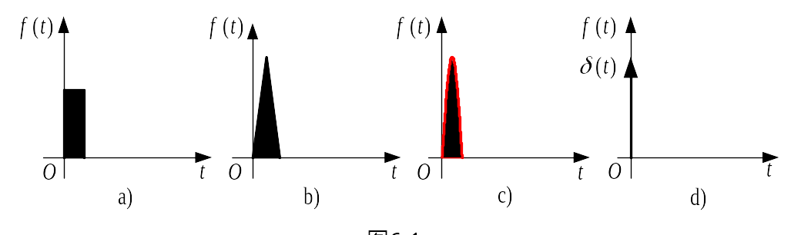
6.1 PWM控制的基本原理
理论基础
  冲量相等而形状不同的窄脉冲加在具有惯性的环节上时，其效果基本相同
  冲量指窄脉冲的面积
  效果基本相同，是指环节的输出响应波形基本相同
  低频段非常接近，仅在高频段略有差异
图6-1 形状不同而冲量相同的各种窄脉冲
■

Slide 5
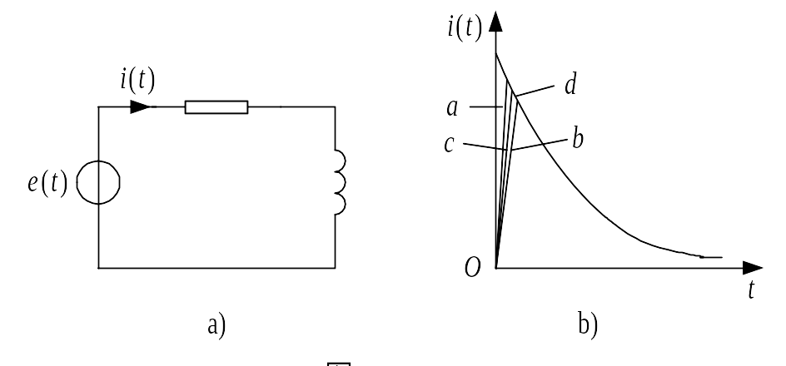
6.1 PWM控制的基本原理
一个实例
图6-2a的电路
  电路输入：u(t)，窄脉冲，如图6-1a、b、c、d所示
  电路输出：i(t)，图6-2b
面积等效原理
图6-2 冲量相同的
各种窄脉冲的响应波形
■

Slide 6
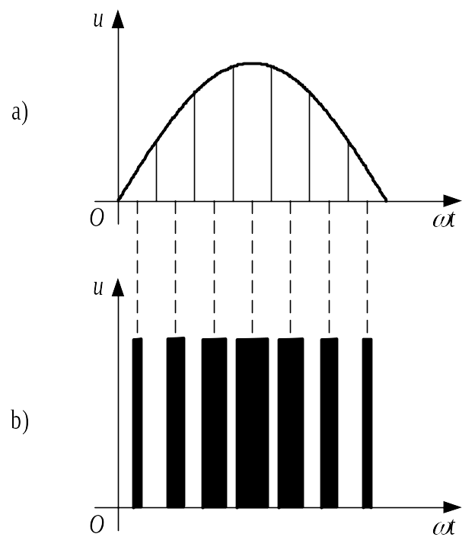
6.1 PWM控制的基本原理
用一系列等幅不等宽的脉冲来代替一个正弦半波
  正弦半波N等分，可看成N个彼此相连的脉冲序列，宽度相等，但幅值不等
  用矩形脉冲代替，等幅，不等宽，中点重合，面积（冲量）相等
  宽度按正弦规律变化
图6-3 用PWM波代替正弦半波
  SPWM波形——脉冲宽度按正弦规律变化而和正弦波等效的PWM波形
  要改变等效输出正弦波幅值，按同一比例改变各脉冲宽度即可
■

Slide 7
6.1 PWM控制的基本原理
等幅PWM波和不等幅PWM波
  由直流电源产生的PWM波通常是等幅PWM波
    如直流斩波电路及本章主要介绍的PWM逆变电路，6.4节的PWM整流电路
  输入电源是交流，得到不等幅PWM波
    4.1节讲述的斩控式交流调压电路，4.4节的矩阵式变频电路
  基于面积等效原理进行控制，本质是相同的
■

Slide 8
6.1 PWM控制的基本原理
PWM电流波
  电流型逆变电路进行PWM控制，得到的就是PWM电流波
PWM波形可等效的各种波形
  直流斩波电路：等效直流波形
  SPWM波：等效正弦波形
  还可以等效成其他所需波形，如等效所需非正弦交流波形等，其基本原理和SPWM控制相同，也基于等效面积原理
■

Slide 9
6.2 PWM逆变电路及其控制方法
目前中小功率的逆变电路几乎都采用PWM技术
逆变电路是PWM控制技术最为重要的应用场合
本节内容构成了本章的主体
PWM逆变电路也可分为电压型和电流型两种，目前实用的PWM逆变电路几乎都是电压型电路
■

Slide 10
6.2.1 计算法和调制法
计算法
  根据正弦波频率、幅值和半周期脉冲数，准确计算PWM波各脉冲宽度和间隔，据此控制逆变电路开关器件的通断，就可得到所需PWM波形
  繁琐，当输出正弦波的频率、幅值或相位变化时，结果都要变化
调制法
  输出波形作调制信号，进行调制得到期望的PWM波
  通常采用等腰三角波或锯齿波作为载波
  等腰三角波应用最多，其任一点水平宽度和高度成线性关系且左右对称
■

Slide 11
6.2.1 计算法和调制法
与任一平缓变化的调制信号波相交，在交点控制器件通断，就得宽度正比于信号波幅值的脉冲，符合PWM的要求
调制信号波为正弦波时，得到的就是SPWM波
调制信号不是正弦波，而是其他所需波形时，也能得到等效的PWM波
■

Slide 12
6.2.1 计算法和调制法
结合IGBT单相桥式电压型逆变电路对调制法进行说明 工作时V₁和V₂通断互补，V₃和V₄通断也互补
控制规律
  u_{o}正半周，V₁通，V₂断，V₃和V₄交替通断
  负载电流比电压滞后，在电压正半周，电流有一段区间为正，一段区间为负
  负载电流为正的区间，V₁和V₄导通时，u_{o}等于U_{d}
  V₄关断时，负载电流通过V₁和VD₃续流，u_{o}=0
  负载电流为负的区间， V₁和V₄仍导通，i_{o}为负，实际上i_{o}从VD₁和VD₄流过，仍有u_{o}=U_{d}
■

Slide 13
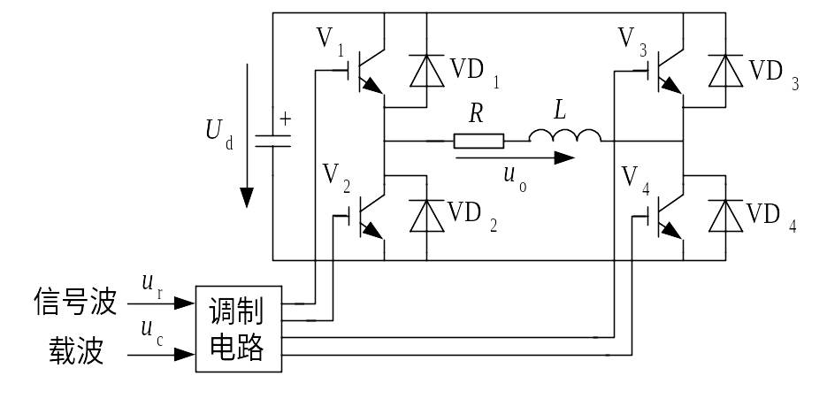
6.2.1 计算法和调制法
V_{4关}断V₃开通后，i_{o}从V₃和VD₁续流，u_{o}=0
u_{o}总可得到U_{d}和零两种电平
u_{o}负半周，让V₂保持通，V₁保持断，V₃和V₄交替通断，u_{o}可得-U_{d}和零两种电平
图6-4 单相桥式PWM逆变电路
■

Slide 14
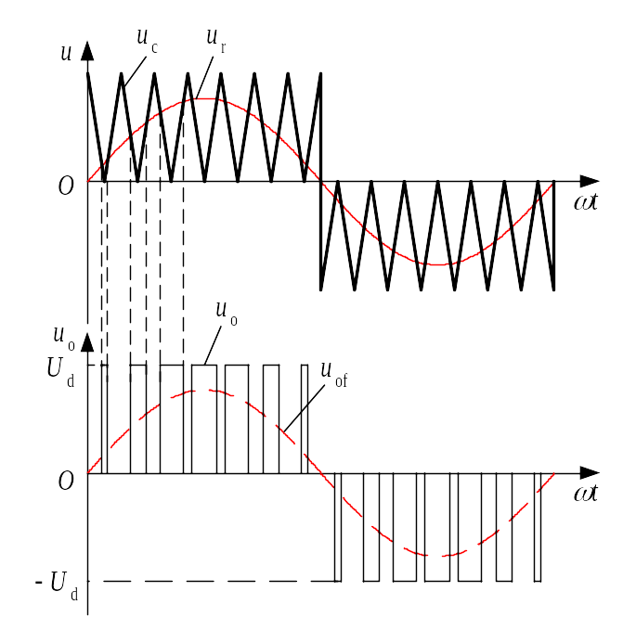
6.2.1 计算法和调制法
单极性PWM控制方式（单相桥逆变）在u_{r}和u_{c}的交点时刻控制IGBT的通断
u_{r}正半周，V₁保持通，V₂保持断
  当u_{r}>u_{c}时使V₄通，V₃断，u_{o}=U_{d}
  当u_{r}<u_{c}时使V₄断，V₃通，u_{o}=0
u_{r}负半周，V₁保持断，V₂保持通
  当u_{r}<u_{c}时使V₃通，V₄断，u_{o}=-U_{d}
  当u_{r}>u_{c}时使V₃断，V₄通，u_{o}=0
  虚线u_{of}表示u_{o}的基波分量
图6-5 单极性PWM控制方式波形
■

Slide 15
6.2.1 计算法和调制法
双极性PWM控制方式（单相桥逆变）
  在u_{r}的半个周期内，三角波载波有正有负，所得PWM波也有正有负
  在u_{r}一周期内，输出PWM波只有±U_{d}两种电平
  仍在调制信号u_{r}和载波信号u_{c}的交点控制器件的通断
  u_{r}正负半周，对各开关器件的控制规律相同
  当u_{r} >u_{c}时，给V₁和V₄导通信号，给V₂和V₃关断信号
  如i_{o}>0，V₁和V₄通，如i_{o}<0，VD₁和VD₄通， u_{o}=U_{d}
■

Slide 16
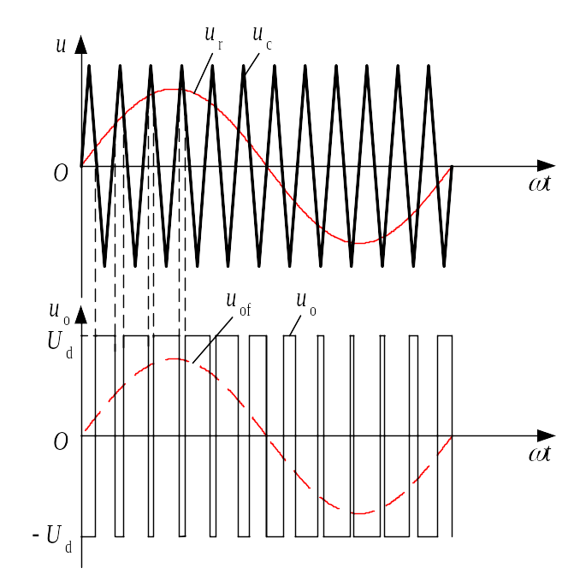
6.2.1 计算法和调制法
当u_{r}<u_{c}时，给V₂和V₃导通信号，给V₁和V₄关断信号
如i_{o}<0，V₂和V₃通，如i_{o}>0，VD₂和VD₃通，u_{o}=-U_{d}
单相桥式电路既可采取单极性调制，也可采用双极性调制
图6-6 双极性PWM控制方式波形
■

Slide 17
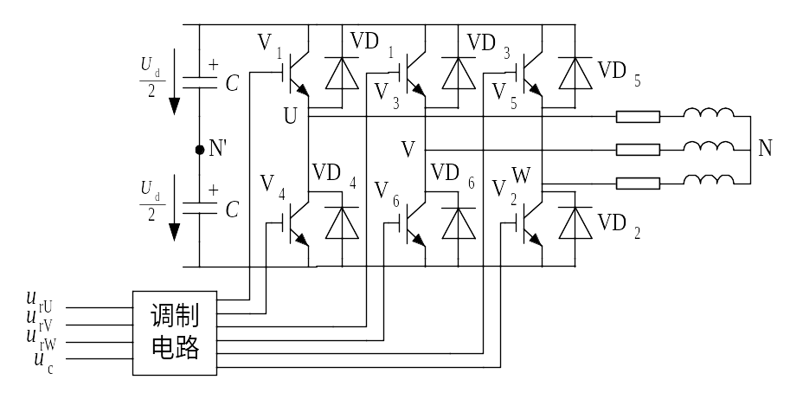
6.2.1 计算法和调制法
双极性PWM控制方式（单相桥逆变）
  三相的PWM控制公用三角波载波u_{c}
  三相的调制信号u_{rU}、u_{rV}和u_{rW}依次相差120°
图6-7 三相桥式PWM型逆变电路
■

Slide 18
6.2.1 计算法和调制法
U相的控制规律
  当u_{rU}>u_{c}时，给V₁导通信号，给V₄关断信号，u_{UN’}=U_{d}/2
  当u_{rU}<u_{c}时，给V₄导通信号，给V₁关断信号，u_{UN’}=-U_{d}/2
  当给V₁(V₄)加导通信号时，可能是V₁(V₄)导通，也可能是VD₁(VD₄)导通
  u_{UN’}、u_{VN’}和u_{WN’}的PWM波形只有±U_{d}/2两种电平
  u_{UV}波形可由u_{UN’}-u_{VN’}得出，当1和6通时，u_{UV}=U_{d}，当3和4通时，u_{UV}=－U_{d}，当1和3或4和6通时，u_{UV}=0
  输出线电压PWM波由±U_{d}和0三种电平构成
  负载相电压PWM波由(±2/3)U_{d}、(±1/3)U_{d}和0共5种电平组成
■

Slide 19
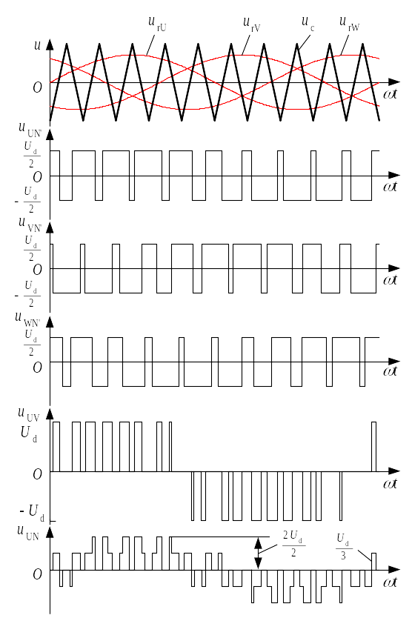
6.2.1 计算法和调制法
防直通死区时间
  同一相上下两臂的驱动信号互补，为防止上下臂直通而造成短路，留一小段上下臂都施加关断信号的死区时间
  死区时间的长短主要由开关器件的关断时间决定
  死区时间会给输出的PWM波带来影响，使其稍稍偏离正弦波
图6-8 三相桥式PWM逆变电路波形
■

Slide 20
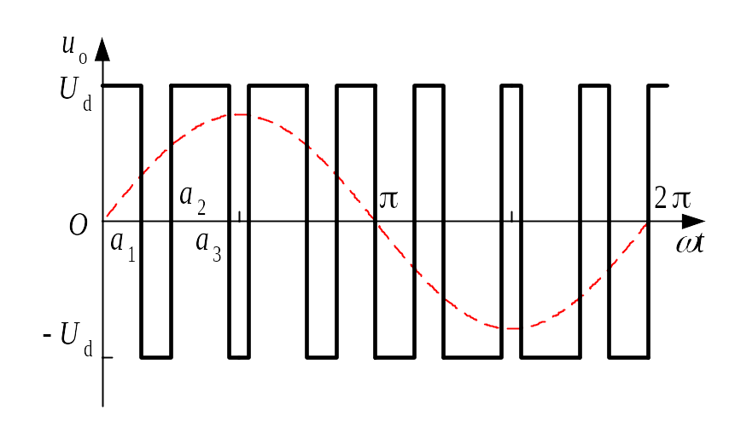
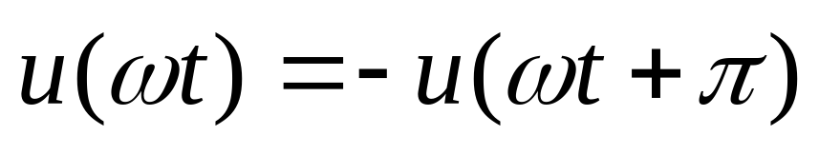
6.2.1 计算法和调制法
特定谐波消去法(Selected Harmo-nic Elimination PWM—SHEPWM)
  这是计算法中一种较有代表性的方法，如图6-9
  输出电压半周期内，器件通、断各3次（不包括0和π），共6个开关时刻可控
图6-9 特定谐波消去法的输出PWM波形
为减少谐波并简化控制，要尽量使波形对称
首先，为消除偶次谐波，使波形正负两半周期镜对称，即
(6-1)
■

Slide 21
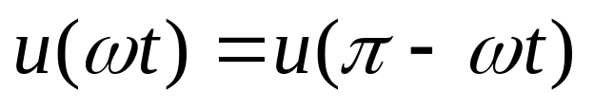
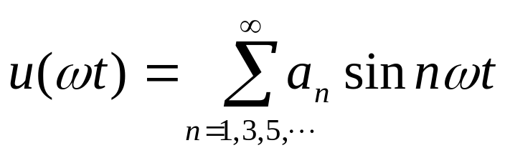
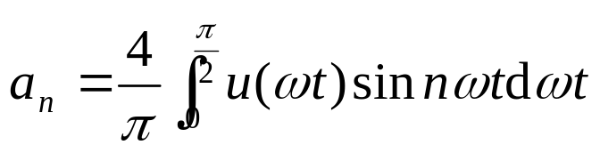
6.2.1 计算法和调制法
其次，为消除谐波中余弦项，应使波形在正半周期内前后1/4周期以π/2为轴线对称
(6-2)
同时满足式（6-1）、（6-2）的波形称为四分之一周期对称波形，用傅里叶级数表示为
(6-3)
式中，a_{n}为
■

Slide 22
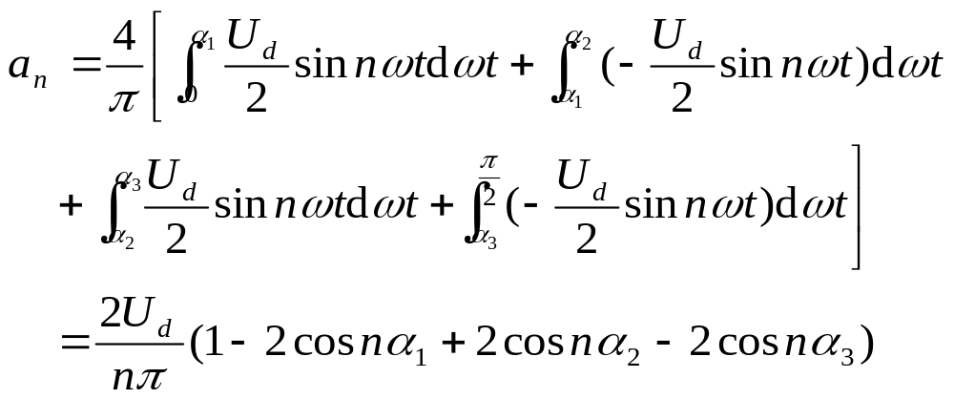
6.2.1 计算法和调制法
图6-9，能独立控制α₁、α ₂和α ₃共3个时刻。该波形的
a_{n}为
式中n=1,3,5,…
确定a₁的值，再令两个不同的a_{n}=0，就可建三个方程，求得α₁、α₂和α₃
(6-4)
■

Slide 23
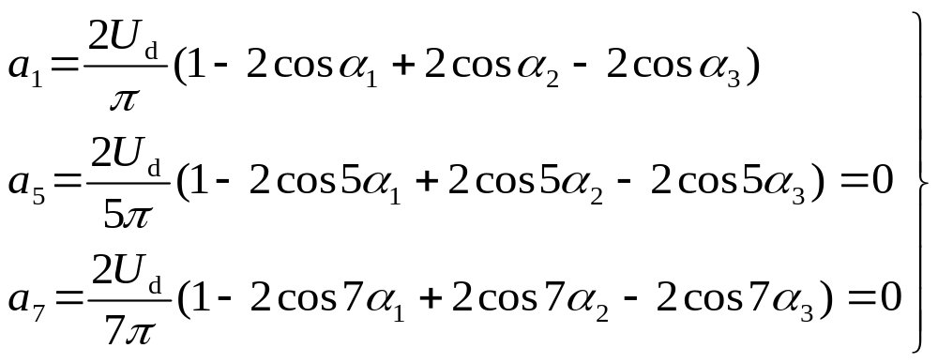
6.2.1 计算法和调制法
消去两种特定频率的谐波
在三相对称电路的线电压中，相电压所含的3次谐波相互抵消，可考虑消去5次和7次谐波，得如下联立方程：
给定a₁，解方程可得α₁、α₂和α₃。a₁变，α₁、α₂和α₃也相应改变
(6-5)
■

Slide 24
6.2.1 计算法和调制法
一般，在输出电压半周期内器件通、断各k次，考虑PWM波四分之一周期对称，k个开关时刻可控，除用一个控制基波幅值，可消去k－1个频率的特定谐波
k越大，开关时刻的计算越复杂
除计算法和调制法外，还有跟踪控制方法，在6.3节介绍
■

Slide 25
6.2.2 异步调制和同步调制
载波比——载波频率f_{c}与调制信号频率f_{r}之比，N= f_{c} / f_{r}
根据载波和信号波是否同步及载波比的变化情况，PWM调制方式分为异步调制和同步调制
1. 异步调制
异步调制——载波信号和调制信号不同步的调制方式
  通常保持f_{c}固定不变，当f_{r}变化时，载波比N是变化的
  在信号波的半周期内，PWM波的脉冲个数不固定，相位也不固定，正负半周期的脉冲不对称，半周期内前后1/4周期的脉冲也不对称
  当f_{r}较低时，N较大，一周期内脉冲数较多，脉冲不对称产生的不利影响都较小
  当f_{r}增高时，N减小，一周期内的脉冲数减少，PWM脉冲不对称的影响就变大
■

Slide 26
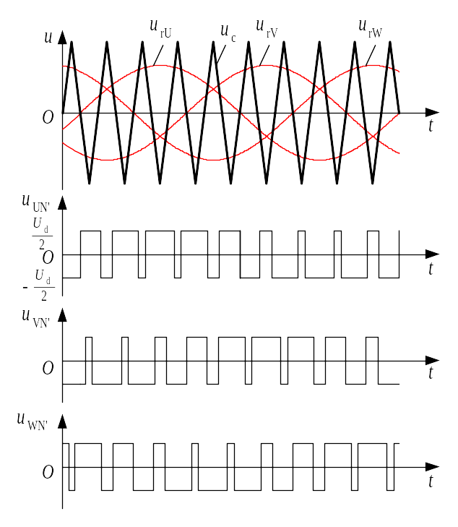
6.2.2 异步调制和同步调制
2. 同步调制
同步调制——N等于常数，并在变频时使载波和信号波保持同步
  基本同步调制方式，f_{r}变化时N不变，信号波一周期内输出脉冲数固定
  三相电路中公用一个三角波载波，且取N为3的整数倍，使三相输出对称
  为使一相的PWM波正负半周镜对称，N应取奇数
  f_{r}很低时，f_{c}也很低，由调制带来的谐波不易滤除
  f_{r}很高时，f_{c}会过高，使开关器件难以承受
图6-10 同步调制三相PWM波形
■

Slide 27
6.2.2 异步调制和同步调制
分段同步调制(图6-11）
  把f_{r}范围划分成若干个频段，每个频段内保持N恒定，不同频段N不同
  在f_{r}高的频段采用较低的N，使载波频率不致过高
  在f_{r}低的频段采用较高的N，使载波频率不致过低
  为防止f_{c}在切换点附近来回跳动，采用滞后切换的方法
  同步调制比异步调制复杂，但用微机控制时容易实现
  可在低频输出时采用异步调制方式，高频输出时切换到同步调制方式，这样把两者的优点结合起来，和分段同步方式效果接近
■

Slide 28
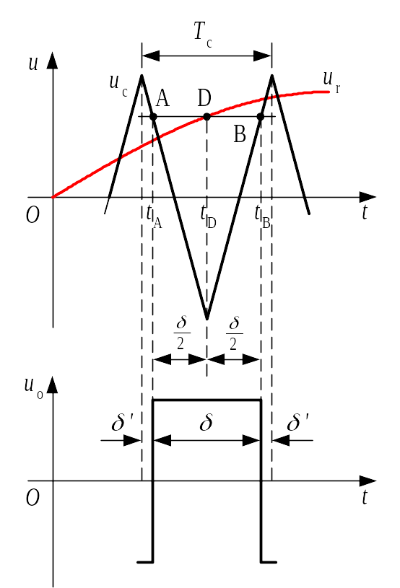
6.2.3 规则采样法
按SPWM基本原理，自然采样法
要求解复杂的超越方程，难以在实时控制中在线计算，工程应用不多
规则采样法特点
  工程实用方法，效果接近自然采样法，计算量小得多
图6-12 规则采样法
■

Slide 29
6.2.3 规则采样法
规则采样法原理
  图6-12，三角波两个正峰值之间为一个采样周期T_{c}
  自然采样法中，脉冲中点不和三角波一周期的中点（即负峰点）重合
  规则采样法使两者重合，每个脉冲的中点都以相应的三角波中点为对称，使计算大为简化
  在三角波的负峰时刻t_{D}对正弦信号波采样得D点，过D作水平直线和三角波分别交于A、B点，在A点时刻t_{A}和B点时刻t_{B}控制开关器件的通断
  脉冲宽度δ 和用自然采样法得到的脉冲宽度非常接近
■

Slide 30
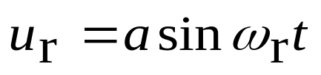
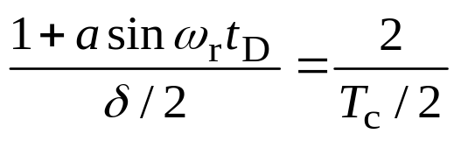
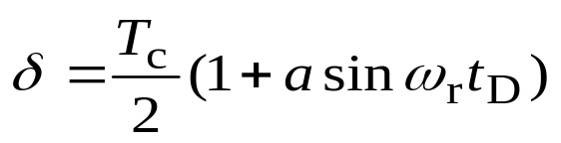
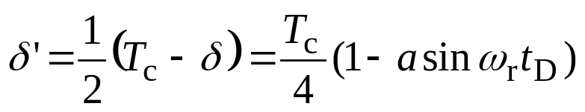
6.2.3 规则采样法
规则采样法计算公式推导
正弦调制信号波
式中，a称为调制度，0≤a<1；ω_{r}为信号波角频率。从图6-12得
因此可得
三角波一周期内，脉冲两边间隙宽度
(6-6)
(6-7)
■

Slide 31
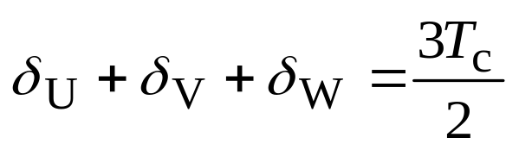
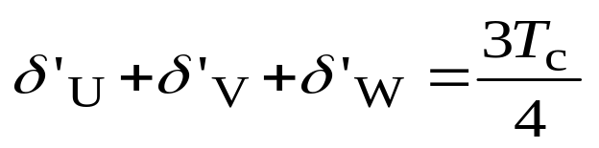
6.2.3 规则采样法
三相桥逆变电路的情况
  三角波载波公用，三相正弦调制波相位依次差120°
  同一三角波周期内三相的脉宽分别为δ_{U}、δ_{V}和δ_{W}，脉冲两边的间隙宽度分别为δ’_{U}、δ’_{V}和δ’_{W}，同一时刻三相调制波电压之和为零，由式(6-6)得
(6-8)
由式(6-7)得 (6-9)
利用以上两式可简化三相SPWM波的计算
■

Slide 32
6.2.4 PWM逆变电路的谐波分析
使用载波对正弦信号波调制，产生了和载波有关的谐波分量
谐波频率和幅值是衡量PWM逆变电路性能的重要指标之一
分析双极性SPWM波形
同步调制可看成异步调制的特殊情况，只分析异步调制方式
分析方法
  不同信号波周期的PWM波不同，无法直接以信号波周期为基准分析
  以载波周期为基础，再利用贝塞尔函数推导出PWM波的傅里叶级数表达式
  分析过程相当复杂，结论却简单而直观
■

Slide 33
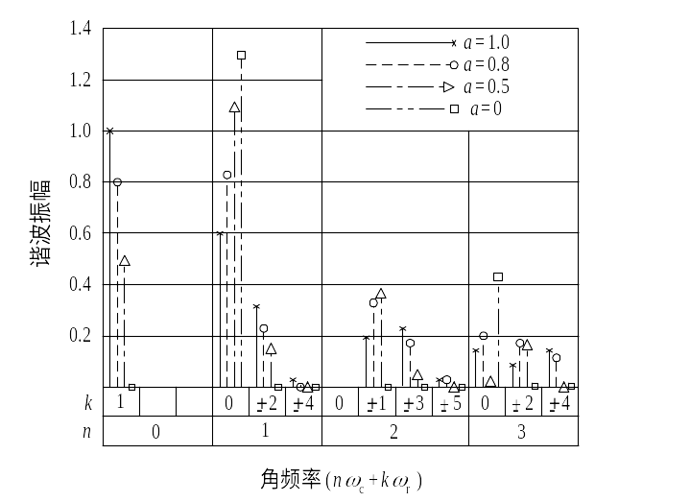
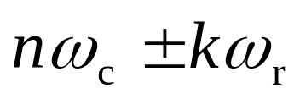
6.2.4 PWM逆变电路的谐波分析
单相的分析结果
图6-13，不同a时单相桥式PWM逆变电路输出电压频谱图
谐波角频率为
(6-10)
式中，n=1,3,5,…时，k=0,2,4, …；n=2,4,6,…时，k=1,3,5, …
图6-13 单相PWM桥式逆变电路输出电压频谱图
PWM波中不含低次谐波，只含ω_{c}及其附近的谐波以及
2ω_{c}、3ω_{c}等及其附近的谐波
■

Slide 34
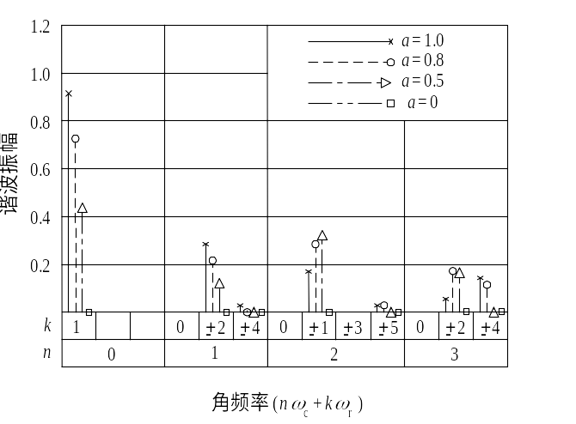
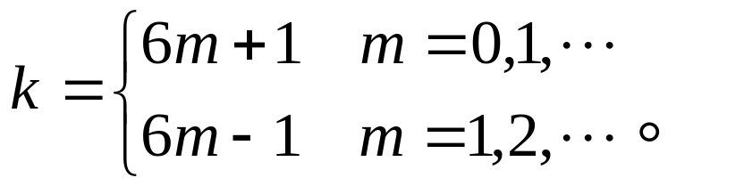
6.2.4 PWM逆变电路的谐波分析
三相的分析结果
  公用载波信号时的情况
  输出线电压中的谐波角频率为
式中，n=1,3,5,…时，
k=3(2m－1)±1，m=1,2,…；
n=2,4,6,…时，
图6-14，输出线电压频谱图
  (6-11)
图6-14 三相桥式PWM逆变电路输出线电压频谱图
■

Slide 35
6.2.4 PWM逆变电路的谐波分析
和单相比较(图6-13)，共同点是都不含低次谐波，一个较显著的区别是载波角频率ω_{c}整数倍的谐波没有了，谐波中幅值较高的是ω_{c}±2ω_{r}和2ω_{c}±ω_{r}
SPWM波中谐波主要是角频率为ω_{c}、2ω_{c}及其附近的谐波，很容易滤除
当调制信号波不是正弦波时，谐波由两部分组成：一部分是对信号波本身进行谐波分析所得的结果，另一部分是由于信号波对载波的调制而产生的谐波。后者的谐波分布情况和SPWM波的谐波分析一致
■

Slide 36
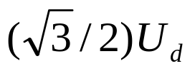
6.2.5 提高直流电压利用率和减少开关次数
直流电压利用率——逆变电路输出交流电压基波最大幅值U_{1m}和直流电压U_{d}之比
提高直流电压利用率可提高逆变器的输出能力
减少器件的开关次数可以降低开关损耗
正弦波调制的三相PWM逆变电路，调制度a为1时，输出线电压的基波幅值为 直流电压利用率为0.866，实际还更低
梯形波调制方法的思路
  采用梯形波作为调制信号，可有效提高直流电压利用率
  当梯形波幅值和三角波幅值相等时，梯形波所含的基波分量幅值更大
■

Slide 37
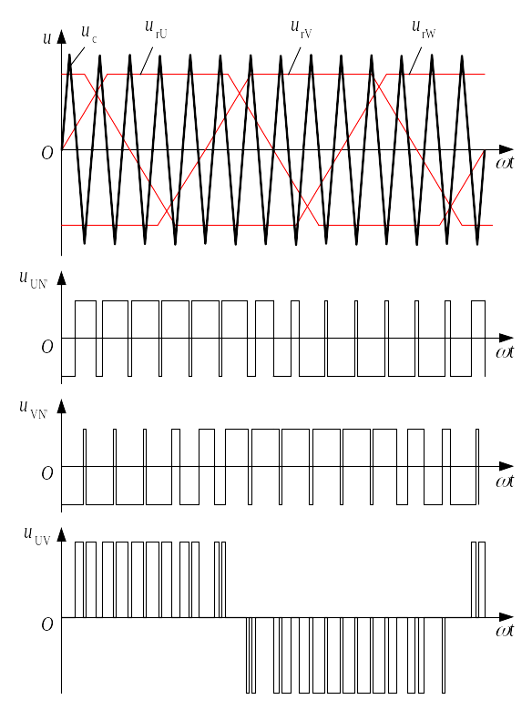
6.2.5 提高直流电压利用率和减少开关次数
梯形波调制方法的原理及波形
  梯形波的形状用三角化率σ =U_{t}/U_{to}描述，U_{t}为以横轴为底时梯形波的高，U_{to}为以横轴为底边把梯形两腰延长后相交所形成的三角形的高
  σ =0时梯形波变为矩形波，σ =1时梯形波变为三角波
  梯形波含低次谐波，PWM波含同样的低次谐波
  低次谐波（不包括由载波引起的谐波）产生的波形畸变率为δ
图6-15 梯形波为调制信号的PWM控制
■

Slide 38
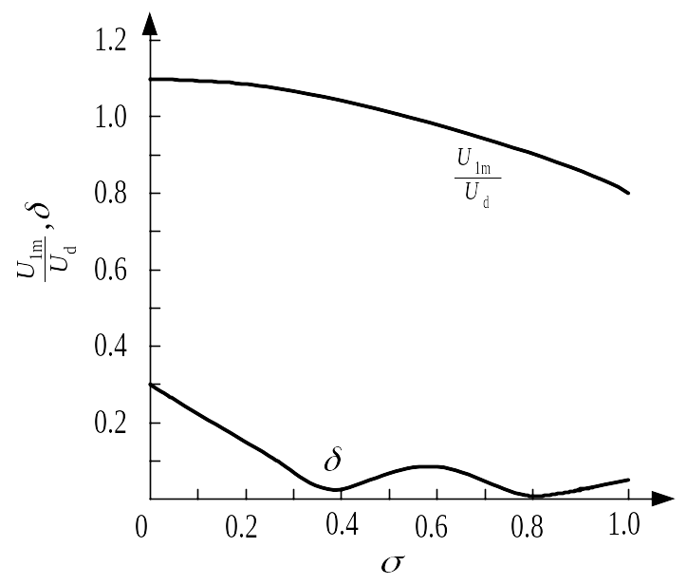
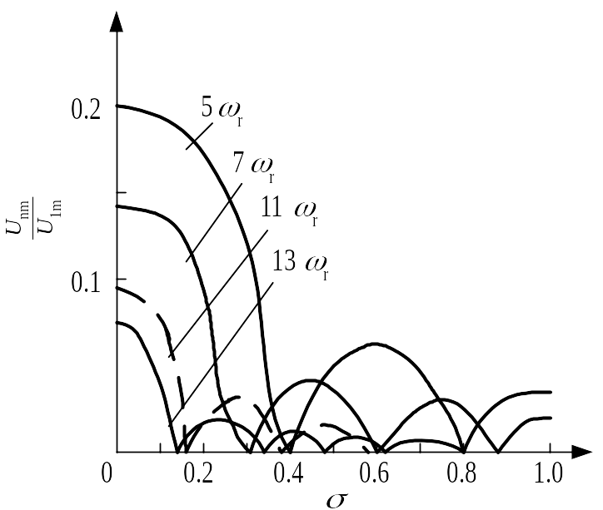
6.2.5 提高直流电压利用率和减少开关次数
图6-16，δ 和U_{1m} /U_{d}随σ 变化的情况
图6-17，σ 变化时各次谐波分量幅值U_{nm}和基波幅值U_{1m}之比
σ = 0.4时，谐波含量也较少，δ 约为3.6%，直流电压利用率为1.03，综合效果较好
梯形波调制的缺点：输出波形中含5次、7次等低次谐波
图6-16 σ 变化时的δ 和直流电压利用率
图6-17 σ 变化时的各次谐波含量
■

Slide 39
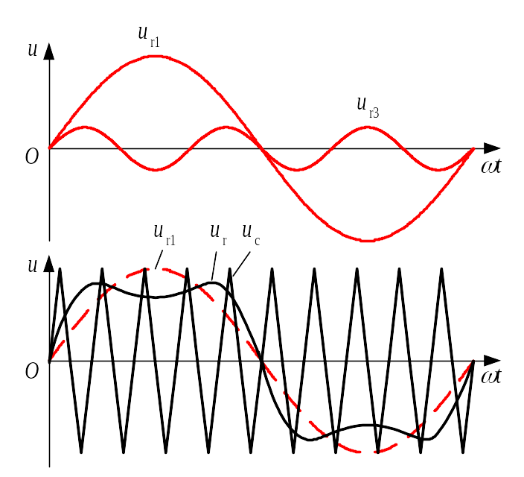
6.2.5 提高直流电压利用率和减少开关次数
线电压控制方式（叠加3次谐波）
  对两个线电压进行控制，适当地利用多余的一个自由度来改善控制性能
  目标——使输出线电压不含低次谐波的同时尽可能提高直流电压利用率，并尽量减少器件开关次数
图6-18 叠加3次谐波的调制信号
■

Slide 40
6.2.5 提高直流电压利用率和减少开关次数
直接控制手段仍是对相电压进行控制，但控制目标却是线电压
相对线电压控制方式，控制目标为相电压时称为相电压控制方式
在相电压调制信号中叠加3次谐波，使之成为鞍形波，输出相电压中也含3次谐波，且三相的三次谐波相位相同。合成线电压时，3次谐波相互抵消，线电压为正弦波
鞍形波的基波分量幅值大
除叠加3次谐波外，还可叠加其他3倍频的信号，也可叠加直流分量，都不会影响线电压
■

Slide 41
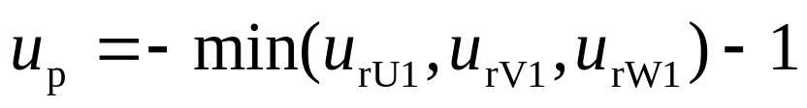
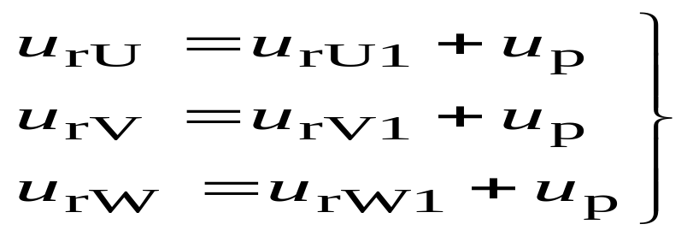
6.2.5 提高直流电压利用率和减少开关次数
线电压控制方式（叠加3倍次谐波和直流分量）（图6-19）
叠加u_{p}，既包含3倍次谐波，也包含直流分量，u_{p}大小随正弦信号的大小而变化
设三角波载波幅值为1，三相调制信号的正弦分别为u_{rU1}、u_{rV1}和u_{rW1}，并令
(6-12)
则三相的调制信号分别为
(6-13)
■

Slide 42
6.2.5 提高直流电压利用率和减少开关次数
不论u_{rU1}、u_{rV1}和u_{rW1}幅值的大小，u_{rU}、u_{rV}、u_{rW}总有1/3周期的值和三角波负峰值相等。在这1/3周期中，不对调制信号值为-1的相进行控制，只对其他两相进行控制，这种控制方式称为两相控制方式
优点
（1）在1/3周期内器件不动作，开关损耗减少1/3
（2）最大输出线电压基波幅值为U_{d}，直流电压利用率
提高
（3）输出线电压不含低次谐波，优于梯形波调制方式
■

Slide 43
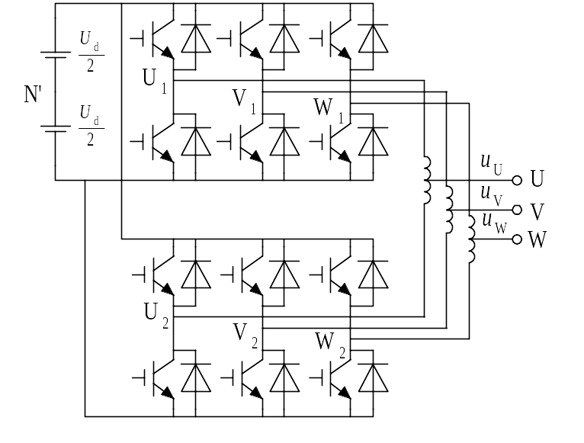
6.2.6 PWM逆变电路的多重化
PWM多重化逆变电路，一般目的：提高等效开关频率、减少开关损耗、减少和载波有关的谐波分量
PWM逆变电路多重化联结方式有变压器方式和电抗器方式
利用电抗器联接的二重PWM逆变电路（图6-20，图 6-21)）
两个单元的载波信号错开180°
输出端相对于直流电源中点N’的电压u_{UN’}=(u_{U1N’}+u_{U2N’})/2，已变为单极性PWM波
图6-20 二重PWM型逆变电路
■

Slide 44
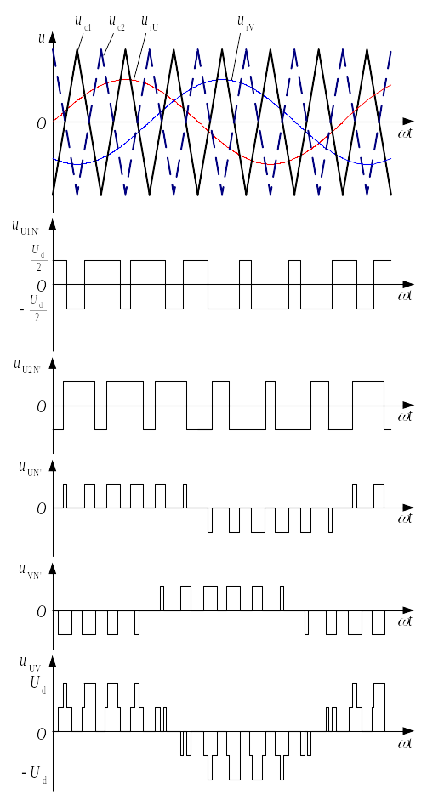
6.2.6 PWM逆变电路的多重化
输出线电压共有0、(±1/2)U_{d}、±U_{d}五个电平，比非多重化时谐波有所减少
电抗器上所加电压频率为载波频率，比输出频率高得多，只要很小的电抗器就可以了
输出电压所含谐波角频率仍可表示为nω_{c}+kω_{r}，但其中n为奇数时的谐波已全被除去，谐波最低频率在2ω_{c}附近，相当于电路的等效载波频率提高一倍
图6-21 二重PWM型逆变电路输出波形
■

Slide 45
6.3 PWM跟踪控制技术
PWM波形生成的第三种方法——跟踪控制
方法
把希望输出的波形作为指令信号，把实际波
形作为反馈信号，通过两者的瞬时值比较来
决定逆变电路各开关器件的通断，使实际的
输出跟踪指令信号变化
常用的有滞环比较方式和三角波比较方式
■

Slide 46
6.3.1 滞环比较方式
电流跟踪控制应用最多
基本原理
  把指令电流i*和实际输出电流i的偏差i*-i作为滞环比较 器的输入
  通过比较器的输出控制器件V₁和V₂的通断
  V₁（或VD₁）通时，i增大
  V₂（或VD₂）通时，i减小
  通过环宽为2ΔI的滞环比较器的控制，i就在i*+ΔI和i*-ΔI的范围内，呈锯齿状地跟踪指令电流i*
■

Slide 47
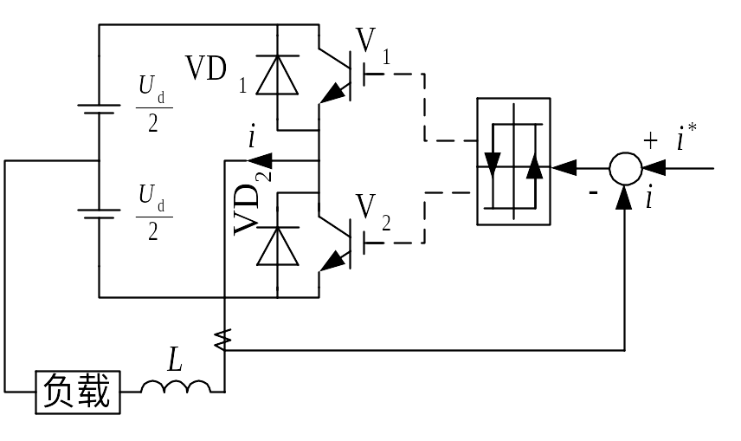
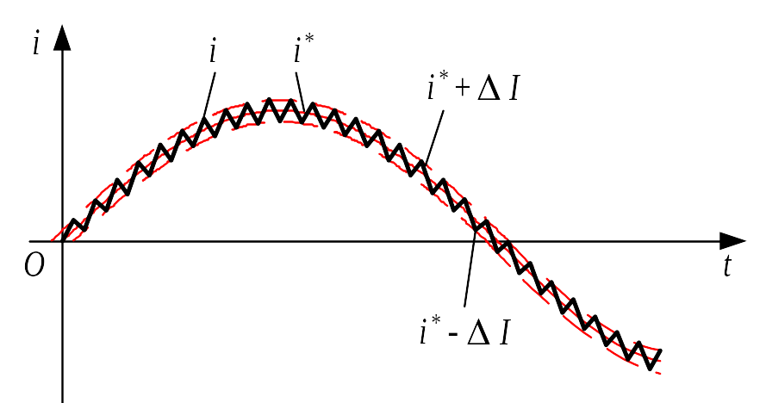
6.3.1 滞环比较方式
参数的影响
滞环环宽对跟踪性能的影响：环宽过宽时，开关频率低，跟踪误差大；环宽过窄时，跟踪误差小，但开关频率过高，开关损耗增大
电抗器L的作用：L大时，i的变化率小，跟踪慢
L小时，i的变化率大，开关频率过高
图6-22 滞环比较方式电流跟踪控制举例
图6-23 滞环比较方式的指令电流和输出电流
■

Slide 48
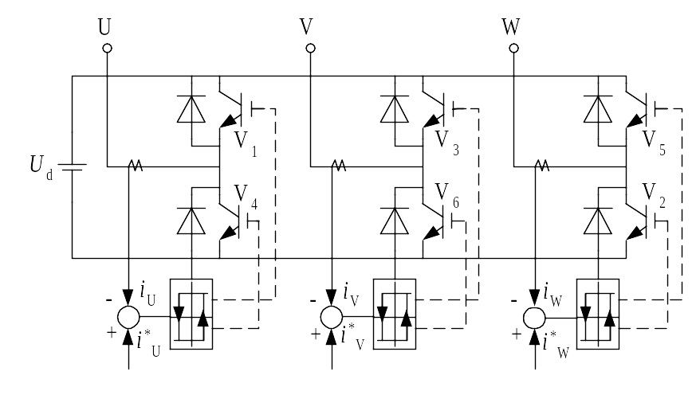
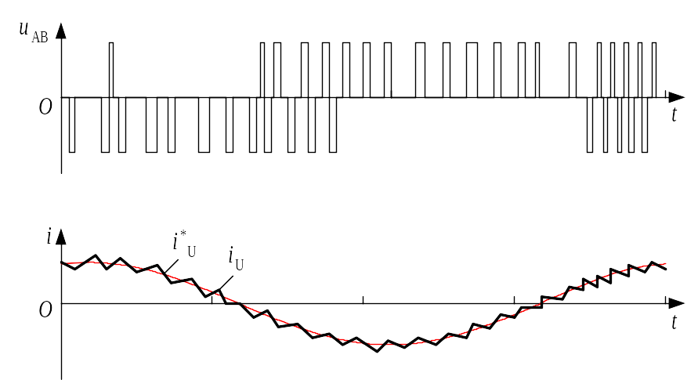
6.3.1 滞环比较方式
三相的情况
图6-25 三相电流跟踪型PWM逆变电路输出波形
图6-24 三相电流跟踪型PWM逆变电路
■

Slide 49
6.3.1 滞环比较方式
采用滞环比较方式的电流跟踪型PWM变流电路有如下特点
（1）硬件电路简单
（2）实时控制，电流响应快
（3）不用载波，输出电压波形中不含特定频率的谐波
（4）和计算法及调制法相比，相同开关频率时输出电
流中高次谐波含量多
（5）闭环控制，是各种跟踪型PWM变流电路的共同特点
■

Slide 50
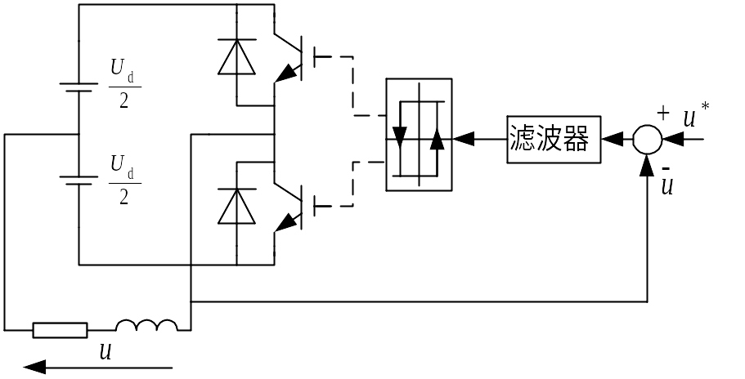
6.3.1 滞环比较方式
采用滞环比较方式实现电压跟踪控制
把指令电压u*和输出电压u进行比较，滤除偏差信号中的谐波，滤波器的输出送入滞环比较器，由比较器输出控制开关器件的通断，从而实现电压跟踪控制
图6-26 电压跟踪控制电路举例
■

Slide 51
6.3.1 滞环比较方式
和电流跟踪控制电路相比，只是把指令和反馈信号从电流变为电压
输出电压PWM波形中含大量高次谐波，必须用适当的滤波器滤除
u*=0时，输出电压u为频率较高的矩形波，相当于一个自励振荡电路
u*为直流信号时，u产生直流偏移，变为正负脉冲宽度不等，正宽负窄或正窄负宽的矩形波
u*为交流信号时，只要其频率远低于上述自励振荡频率，从u中滤除由器件通断产生的高次谐波后，所得的波形就几乎和u* 相同，从而实现电压跟踪控制
■

Slide 52
6.3.2 三角波比较方式
基本原理
不是把指令信号和三角波直接进行比较，而是通过闭环来进行控制
把指令电流i*_{U}、i*_{V}和i*_{W}和实际输出电流i_{U}、i_{V}、i_{W}进行比较，求出偏差，通过放大器A放大后，再去和三角波进行比较，产生PWM波形
放大器A通常具有比例积分特性或比例特性，其系数直接影响电流跟踪特性
■

Slide 53
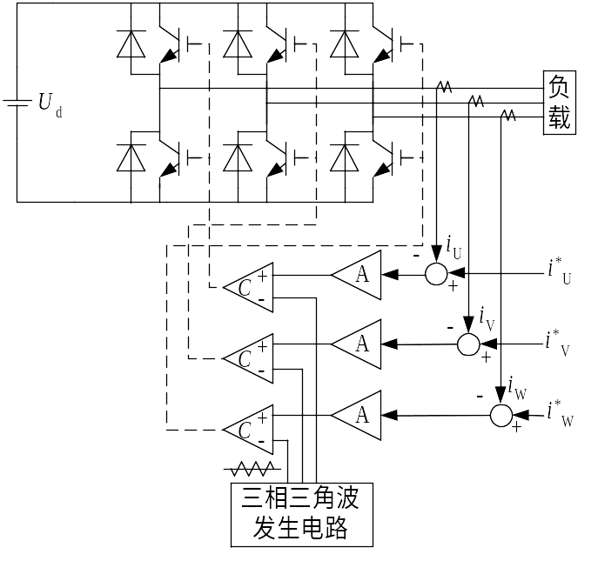
6.3.2 三角波比较方式
特点
开关频率固定，等于载波频率，高频滤波器设计方便
为改善输出电压波形，三角波载波常用三相三角波载波
和滞环比较控制方式相比，这种控制方式输出电流所含的谐波少
图6-27 三角波比较方式电流跟踪型逆变电路
■

Slide 54
6.3.2 三角波比较方式
定时比较方式
不用滞环比较器，而是设置一个固定的时钟
以固定采样周期对指令信号和被控制变量进行采样，根据偏差的极性来控制开关器件通断
在时钟信号到来的时刻，如i < i*，V₁通，V₂断，使i增大
如i > i*，V₁断，V₂通，使i减小
每个采样时刻的控制作用都使实际电流与指令电流的误差减小
采用定时比较方式时，器件的最高开关频率为时钟频率的1/2
和滞环比较方式相比，电流控制误差没有一定的环宽，控制的精度低一些
■

Slide 55
6.4 PWM整流电路及其控制方法
实用的整流电路几乎都是晶闸管整流或二极管整流
晶闸管相控整流电路：输入电流滞后于电压，且其中谐波分量大，因此功率因数很低
二极管整流电路：虽位移因数接近1，但输入电流中谐波分量很大，所以功率因数也很低
把逆变电路中的SPWM控制技术用于整流电路，就形成了PWM整流电路
控制PWM整流电路，使其输入电流非常接近正弦波，且和输入电压同相位，功率因数近似为1，也称单位功率因数变流器，或高功率因数整流器
■

Slide 56
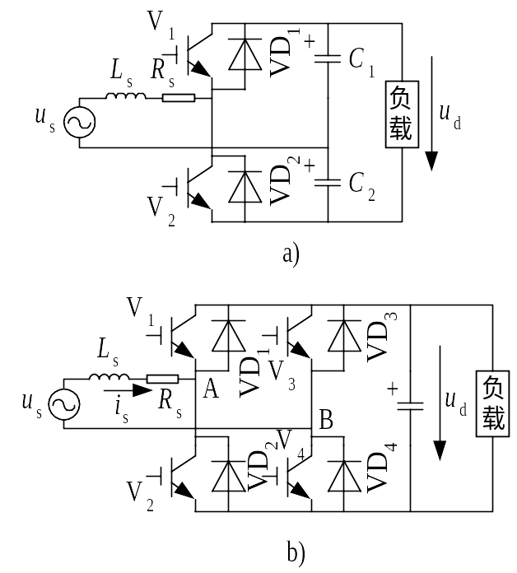
6.4.1 PWM整流电路的工作原理
PWM整流电路也可分为电压型和电流型两大类，目前电压型的较多
1．单相PWM整流电路
  图6-28a和b分别为单相半桥和全桥PWM整流电路
  半桥电路直流侧电容必须由两个电容串联，其中点和交流电源连接
  全桥电路直流侧电容只要一个就可以
  交流侧电感L_{s}包括外接电抗器的电感和交流电源内部电感，是电路正常工作所必须的
图6-28 单相PWM整流电路
a) 单相半桥电路
b) 单相全桥电路
■

Slide 57
6.4.1 PWM整流电路的工作原理
单相全桥PWM整流电路的工作原理
  正弦信号波和三角波相比较的方法对图6-28b中的V₁~V₄进行SPWM控制，就可以在桥的交流输入端AB产生一个SPWM波u_{AB}
  u_{AB}中含有和正弦信号波同频率且幅值成比例的基波分量，以及和三角波载波有关的频率很高的谐波，不含有低次谐波
  由于L_{s}的滤波作用，谐波电压只使i_{s}产生很小的脉动
  当正弦信号波频率和电源频率相同时，i_{s}也为与电源频率相同的正弦波
  u_{s}一定时，i_{s}幅值和相位仅由u_{AB}中基波u_{ABf}的幅值及其与u_{s}的相位差决定
  改变u_{ABf}的幅值和相位，可使i_{s}和u_{s}同相或反相，i_{s}比u_{s}超前90°，或使i_{s}与u_{s}相位差为所需角度
■

Slide 58



6.4.1 PWM整流电路的工作原理
相量图（图6-29）
  a： 滞后 相角δ ， 和 同相，整流状态，功率因数为1。PWM整流电路最基本的工作状态
  b： 超前 相角δ ， 和 反相，逆变状态，说明PWM整流电路可实现能量正反两个方向的流动，这一特点对于需再生制动的交流电动机调速系统很重要
  c： 滞后 相角δ， 超前 90°，电路向交流电源送出无功功率，这时称为静止无功功率发生器（Static Var Generator—SVG）
  d：通过对 幅值和相位的控制，可以使 比 超前或滞后任一角度ϕ
■

Slide 59
6.4.1 PWM整流电路的工作原理
对单相全桥PWM整流电路工作原理的进一步说明 整流状态下
  u_{s} > 0时，（V₂、VD₄、VD₁、L_{s}）和（V₃、VD₁、VD₄、L_{s}）分别组成两个升压斩波电路，以（V₂、VD₄、VD₁、L_{s}）为例
  V₂通时，u_{s}通过V₂、VD₄向L_{s}储能
  V₂关断时，L_{s}中的储能通过VD₁、VD₄向C充电
■

Slide 60
6.4.1 PWM整流电路的工作原理
u_{s} < 0时，（V₁、VD₃、VD₂、L_{s}）和（V₄、VD₂、VD₃、L_{s}）分别组成两个升压斩波电路
由于是按升压斩波电路工作，如控制不当，直流侧电容电压可能比交流电压峰值高出许多倍，对器件形成威胁
另一方面，如直流侧电压过低，例如低于u_{s}的峰值，则u_{AB}中就得不到图6-29a中所需的足够高的基波电压幅值，或u_{AB}中含有较大的低次谐波，这样就不能按需要控制i_{s}，i_{s}波形会畸变
可见，电压型PWM整流电路是升压型整流电路，其输出直流电压可从交流电源电压峰值附近向高调节，如要向低调节就会使性能恶化，以至不能工作
■

Slide 61
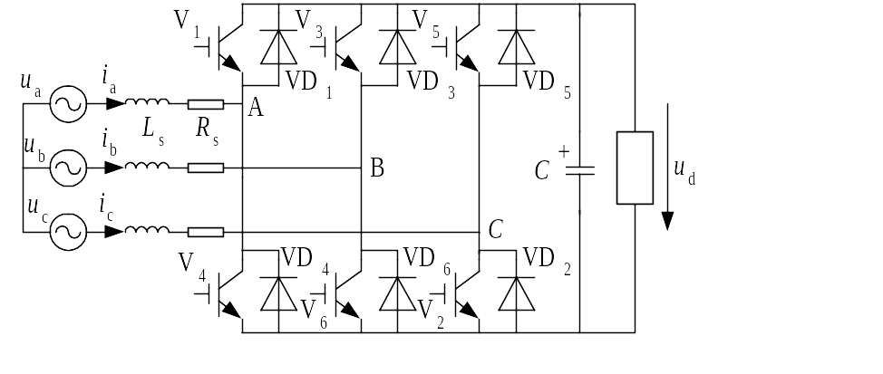
6.4.1 PWM整流电路的工作原理
2．三相PWM整流电路
  图6-30，三相桥式PWM整流电路，最基本的PWM整流电路之一，应用最广
  工作原理和前述的单相全桥电路相似，只是从单相扩展到三相
  进行SPWM控制，在交流输入端A、B和C可得SPWM电压，按图6-29a的相量图控制，可使i_{a}、i_{b}、i_{c}为正弦波且和电压同相且功率因数近似为1
  和单相相同，该电路也可工作在逆变运行状态及图c或d的状态
图6-30 三相桥式PWM整流电路
■

Slide 62
6.4.2 PWM整流电路的控制方法
有多种控制方法，根据有没有引入电流反馈可分为两种
没有引入交流电流反馈的——间接电流控制
引入交流电流反馈的——直接电流控制
1．间接电流控制
  间接电流控制也称为相位和幅值控制
  按图6-29a（逆变时为图6-29b）的相量关系来控制整流桥交流输入端电压，使得输入电流和电压同相位，从而得到功率因数为1的控制效果
  图6-31，间接电流控制的系统结构图
  图中的PWM整流电路为图6-30的三相桥式电路
  控制系统的闭环是整流器直流侧电压控制环
■

Slide 63

6.4.2 PWM整流电路的控制方法
控制原理
  和实际直流电压u_{d}比较后送入PI调节器，PI调节器的输出为一直流电流信号i_{d}，i_{d}的大小和整流器交流输入电流幅值成正比
  稳态时，u_{d}= ，PI调节器输入为零，PI调节器的输出i_{d}和负载电流大小对应，也和交流输入电流幅值相对应
  负载电流增大时，C放电而使u_{d}下降，PI的输入端出现正偏差，使其输出i_{d}增大，进而使交流输入电流增大，也使u_{d}回升。达到新的稳态时，u_{d}和 相等，PI调节器输入仍恢复到零，而i_{d}则稳定为为新的较大的值，与较大的负载电流和较大的交流输入电流对应
  负载电流减小时，调节过程和上述过程相反
■

Slide 64
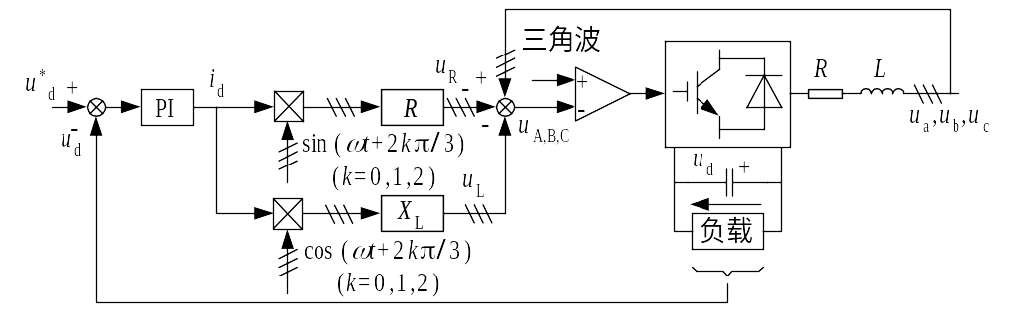
6.4.2 PWM整流电路的控制方法
从整流运行向逆变运行转换
  首先负载电流反向而向C充电，u_{d}抬高，PI调节器出现负偏差，i_{d}减小后变为负值，使交流输入电流相位和电压相位反相，实现逆变运行
  稳态时，u_{d}和 仍然相等，PI调节器输入恢复到零，i_{d}为负值，并与逆变电流的大小对应
图6-31 间接电流控制系统结构
■

Slide 65
6.4.2 PWM整流电路的控制方法
控制系统中其余部分的工作原理
  图中上面的乘法器是i_{d}分别乘以和a、b、c三相相电压同相位的正弦信号，再乘以电阻R，得到各相电流在R_{s}上的压降u_{Ra}、u_{Rb}和u_{Rc}
  图中下面的乘法器是i_{d}分别乘以比a、b、c三相相电压相位超前π/2的余弦信号，再乘以电感L的感抗，得到各相电流在电感L_{s}上的压降u_{La}、u_{Lb}和u_{Lc}
  各相电源相电压u_{a}、u_{b}、u_{c}分别减去前面求得的输入电流在电阻R和电感L上的压降，就可得到所需要的交流输入端各相的相电压u_{A}、u_{B}和u_{C}的信号，用该信号对三角波载波进行调制，得到PWM开关信号去控制整流桥，就可以得到需要的控制效果。
■

Slide 66
6.4.2 PWM整流电路的控制方法
存在的问题
  在信号运算过程中用到电路参数L_{s}和R_{s}，当L_{s}和R_{s}的运算值和实际值有误差时，会影响到控制效果
  是基于系统的静态模型设计的，其动态特性较差
  间接电流控制的系统应用较少
2 直接电流控制
  通过运算求出交流输入电流指令值，再引入交流电流反馈，通过对交流电流的直接控制而使其跟踪指令电流值，因此称为直接电流控制
  有不同的电流跟踪控制方法，图6-32给出一种最常用的采用电流滞环比较方式的控制系统结构图
■

Slide 67




6.4.2 PWM整流电路的控制方法
控制系统组成
  双闭环控制系统，外环是直流电压控制环，内环是交流电流控制环
  外环的结构、工作原理和图6-31间接电流控制系统相同
  外环PI调节器的输出为i_{d}，i_{d}分别乘以和a、b、c三相相电压同相位的正弦信号，得到三相交流电流的正弦指令信号 ， 和 。
  ， 和 分别和各自的电源电压同相位，其幅值和反映负载电流大小的直流信号i_{d}成正比，这是整流器运行时所需的交流电流指令信号。
  指令信号和实际交流电流信号比较后，通过滞环对器件进行控制，便可使实际交流输入电流跟踪指令值
■

Slide 68
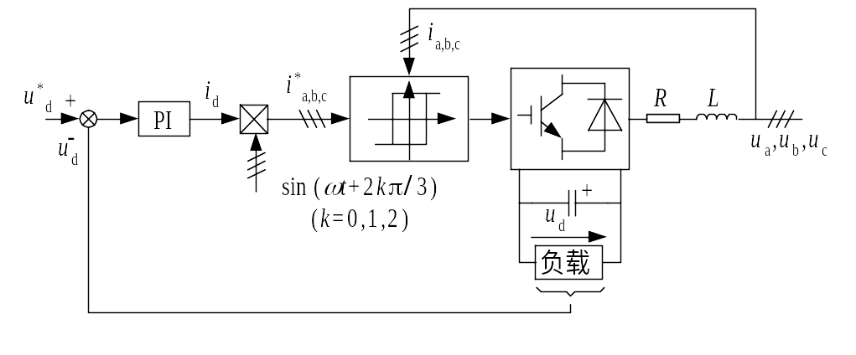
6.4.2 PWM整流电路的控制方法
图6-32 直接电流控制系统结构图
优点
  控制系统结构简单，电流响应速度快，系统鲁棒性好
  获得了较多的应用
■

Slide 69
本章小结
PWM控制技术的地位
  PWM控制技术是在电力电子领域有着广泛的应用，并对电力电子技术产生了十分深远影响的一项技术
器件与PWM技术的关系
  IGBT、电力MOSFET等为代表的全控型器件的不断完善给PWM控制技术提供了强大的物质基础
PWM控制技术用于直流斩波电路
  直流斩波电路实际上就是直流PWM电路，是PWM控制技术应用较早也成熟较早的一类电路，应用于直流电动机调速系统就构成广泛应用的直流脉宽调速系统
■

Slide 70
本章小结
PWM控制技术用于交流—交流变流电路
  斩控式交流调压电路和矩阵式变频电路是PWM控制技术在这类电路中应用的代表
  目前其应用都还不多
  但矩阵式变频电路因其容易实现集成化，可望有良好的发展前景
■

Slide 71
本章小结
PWM控制技术用于逆变电路
  PWM控制技术在逆变电路中的应用最具代表性
  正是由于在逆变电路中广泛而成功的应用，才奠定了PWM控制技术在电力电子技术中的突出地位
  除功率很大的逆变装置外，不用PWM控制的逆变电路已十分少见
  第5章因尚未涉及到PWM控制技术，因此对逆变电路的介绍是不完整的。学完本章才能对逆变电路有较完整的认识
■

Slide 72
本章小结
PWM控制技术用于整流电路
  PWM控制技术用于整流电路即构成PWM整流电路
  可看成逆变电路中的PWM技术向整流电路的延伸
  PWM整流电路已获得了一些应用，并有良好的应用前景
  PWM整流电路作为对第2章的补充，可使我们对整流电路有更全面的认识

Slide 73
本章小结
PWM控制技术与相位控制技术
  以第2章相控整流电路和第4章交流调压电路为代表的相位控制技术至今在电力电子电路中仍占据着重要地位
  以PWM控制技术为代表的斩波控制技术正在越来越占据着主导地位
  相位控制和斩波控制分别简称相控和斩控
  把两种技术对照学习，对电力电子电路的控制技术会有更明晰的认识
■

Slide 74
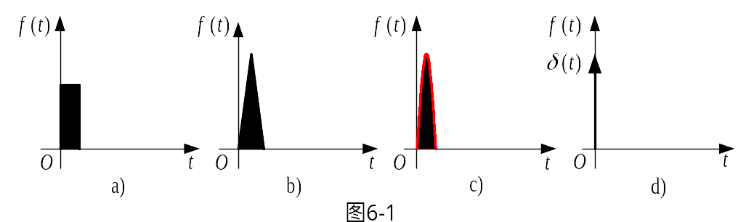
图6-1 形状不同而冲量相同的各种窄脉冲
返回
■

Slide 75
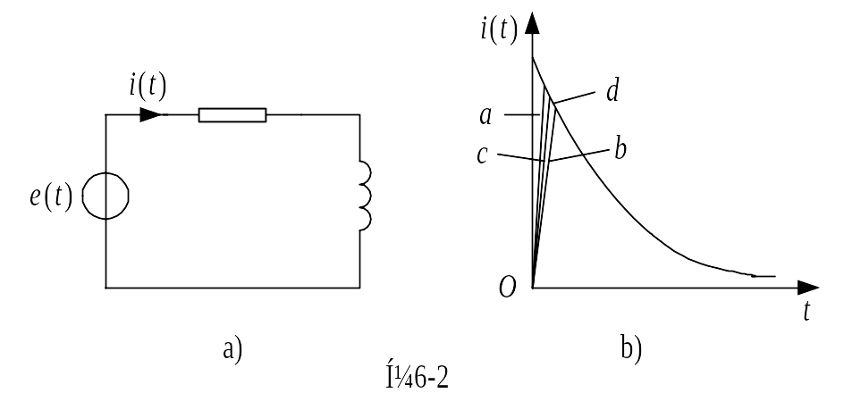
图6-2 冲量相同的各种窄脉冲的响应波形
返回

Slide 76
图6-3 用PWM波代替正弦半波
返回

Slide 77
图6-4 单相桥式PWM逆变电路
返回

Slide 78
图6-5 单极性PWM控制方式波形
返回

Slide 79
图6-6 双极性PWM控制方式波形
返回

Slide 80
图6-7 三相桥式PWM型逆变电路
返回

Slide 81

图6-8 三相桥式PWM逆变电路波形
返回

Slide 82
图6-9 特定谐波消去法的输出PWM波形
返回

Slide 83
图6-10 同步调制三相PWM波形
返回

Slide 84
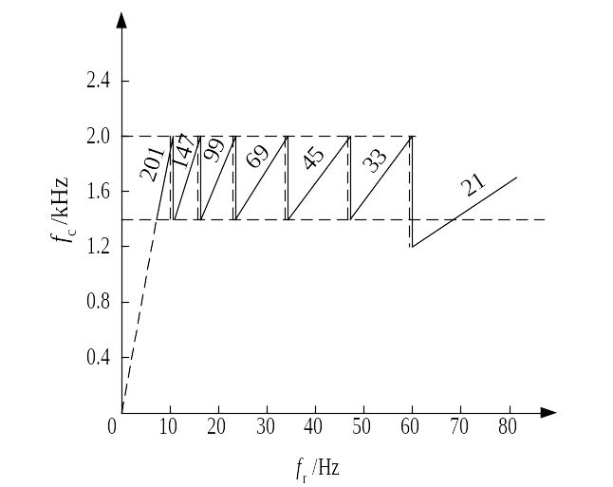
图6-11 分段同步调制方式举例
返回

Slide 85
图6-12 规则采样法
返回

Slide 86
图6-13 单相PWM桥式逆变电路
输出电压频谱图
返回

Slide 87
图6-14 三相桥式PWM逆变电路
输出线电压频谱图
返回

Slide 88
图6-15 梯形波为调制信号的PWM控制
返回

Slide 89
图6-16 σ 变化时的δ 和直流电压利用率
返回

Slide 90
图6-17 σ 变化时的各次谐波含量
返回

Slide 91
图6-18 叠加3次谐波的调制信号
返回

Slide 92
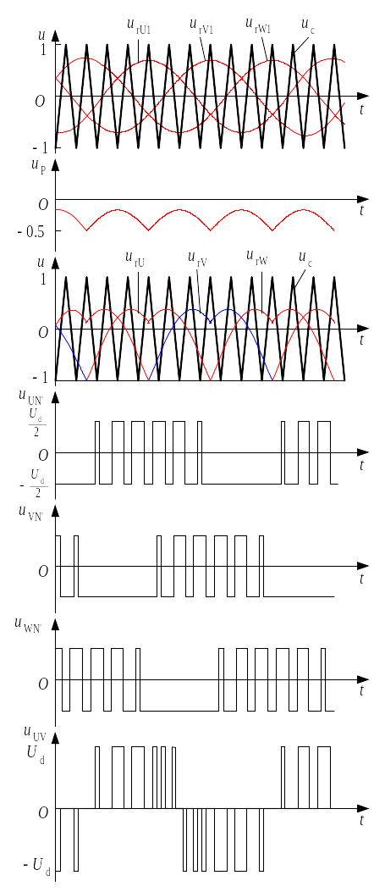
图6-19 线电压控制方式举例
返回

Slide 93
图6-20 二重PWM型逆变电路
返回

Slide 94
图6-21 二重PWM型逆变电路输出波形
返回

Slide 95
图6-22 滞环比较方式电流跟踪控制举例
返回

Slide 96
图6-23 滞环比较方式的指令电流和输出电流
返回

Slide 97
图6-24 三相电流跟踪型PWM逆变电路
返回

Slide 98
图6-25 三相电流跟踪型PWM逆变电路输出波形
返回

Slide 99
图6-26 电压跟踪控制电路举例
返回

Slide 100
图6-27 三角波比较方式电流跟踪型逆变电路
返回

Slide 101

图6-28 单相PWM整流电路
单相半桥电路
单相全桥电路
返回

Slide 102

图6-29 PWM整流电路的运行方式相量图
整流运行
逆变运行
I_{s}超前角为ϕ
无功补偿运行
返回

Slide 103
图6-30 三相桥式PWM整流电路
返回

Slide 104
图6-31 间接电流控制系统结构
返回

Slide 105
图6-32 直接电流控制系统结构图
返回

